Slide 1
PBLソフトウェア班
～ペイントアプリケーション開発～
2009311008 安藤 貴哉
2009311026 小木曽 太紀
2009311041 後藤 真由子
2009311093 山田 正隆

Slide 2
1.目的
携帯端末向けアプリケーションに 対する関心を高める。
  Android
  Java
  XML などの知識を獲得する。

Slide 3
2.ソフトウェア班の活動内容
基礎知識の習得
  Androidとは？
  Java,XML
Androidアプリケーションの開発
  携帯電話のエミュレータを使用
  ペイントアプリケーション開発

Slide 4
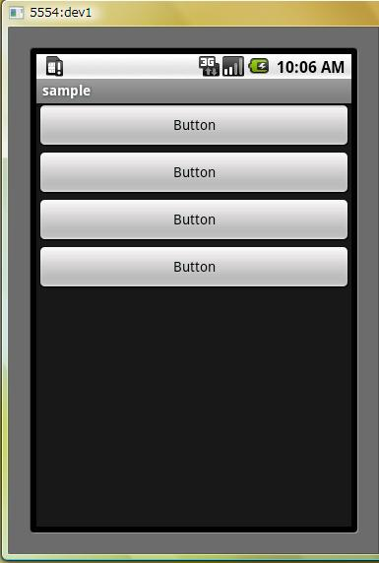
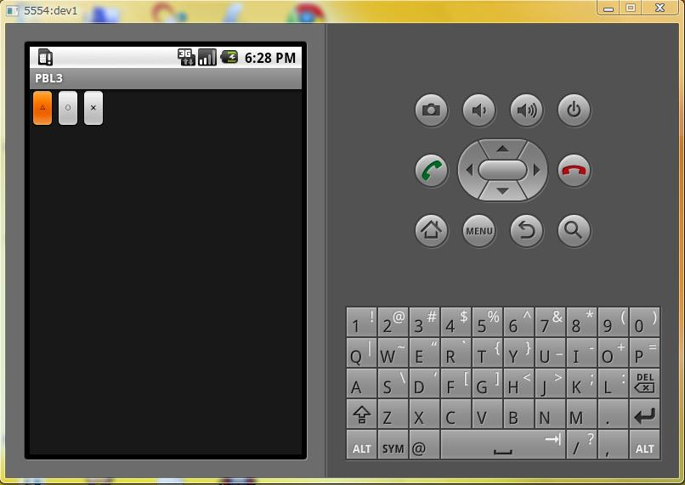
3.今年の成果
基本的なアプリケーションの作成技術の習得
レイアウトの作成
ボタンを押したときの動作の設定

Slide 5
4. Androidとは
携帯端末を対象として
開発されたプラットフォーム
この部分を作成します
アドレス帳
電卓
アプリケーション
Android

Slide 6
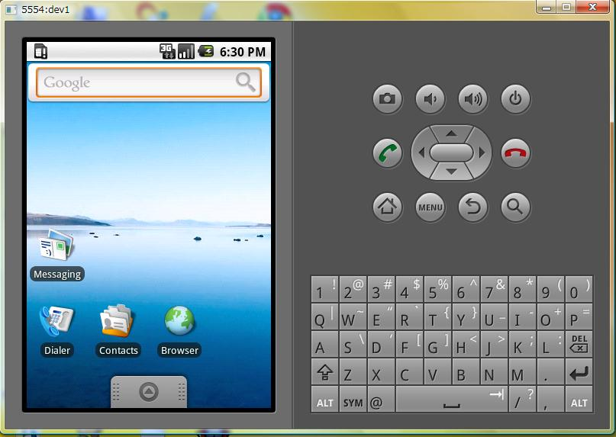
5.使用するソフトウェア
Java(プログラム言語)
Eclipse(統合開発環境)
Android SDK(ソフトウェア開発キット)
ADT(Android 開発ツール)
Androidにおいて
プログラミング言語は主にJavaで開発するが、
それ以外にXMLを使用する。

Slide 7
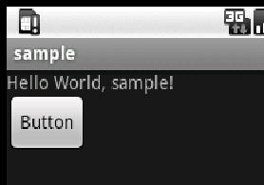
6.1画面の設計
<?xml version="1.0" encoding="utf-8"?>
<LinearLayoutxmlns:android="http://schemas.android.com/apk/res/android"
android:orientation="vertical"
android:layout_width="fill_parent"
android:layout_height="fill_parent"
>
<TextView
android:layout_width="fill_parent"
android:layout_height="wrap_content"
android:text=“Hello World,sample"
/>
<Button
android:layout_width="wrap_content"
android:layout_height="wrap_content"
android:text="Button"
/>
</LinearLayout>

Slide 8
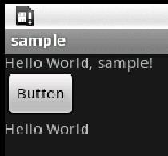
6.2動作の設定
button = (Button)findViewById(R.id.button);
button.setOnClickListener(new View.OnClickListener() {
public void onClick(View arg0) {
tv.append("Hello World\n");
}
});
}
}

Slide 9
7.作成するアプリケーション
タッチパネルを使用した
ペイントアプリケーションの作成
  線の描画
  組み込む機能
    消しゴム
    色の変更

Slide 10
8.今後の開発の流れ
ペイントアプリケーションの作成・実行
予測結果と実行結果の比較
改善点の修正
テーマに沿ったアプリケーションの完成
より使いやすく面白いアプリケーションを目指して機能の付け加えやレイアウトの変更も考える

